Slide 1
Tema 2.1 Administración de memoria Capítulo 3 Andrew S. Tanenbaum Tercera Edición
00881- Sistemas Operativos

Slide 2
Administración de memoria
La memoria es un recurso importante que debe administrarse con cuidado.
La mayoría de los ordenadores disponen de una jerarquía de memoria, con una pequeña cantidad de memoria caché muy rápida, cara y volátil, decenas de megabytes de memoria principal (RAM) moderadamente rápida, cara y volátil, y decenas o cientos de gigabytes de memoria de disco lenta, barata y no volátil. Corresponde al sistema operativo coordinar la utilización de esos tres tipos de memoria.

Slide 3
Administración de memoria
La parte del sistema operativo que gestiona la jerarquía de memoria se denomina el administrador de memoria Su trabajo es seguir la pista de qué partes de la memoria están en uso y cuáles no lo están, con el fin de poder asignar memoria a los procesos cuando la necesiten, y recuperar esa memoria cuando dejen de necesitarla, así como gestionar el intercambio entre memoria principal y el disco cuando la memoria principal resulte demasiado pequeña para contener a todos los procesos.

Slide 4
Administración de memoria básica
Los sistemas de gestión de memoria pueden dividirse en dos clases: los que mueven procesos de la memoria principal al disco y del disco a la memoria principal durante su ejecución (intercambio y paginación), y los que no lo hacen.
Es importante que tenga presente que el intercambio y la paginación son en gran medida mecanismos artificiales obligados por la falta de suficiente memoria principal para contener todos los programas a la vez.

Slide 5
Mono programación sin Abstracción de Memoria
El esquema de gestión de memoria más sencillo posible consiste en ejecutar sólo un programa a la vez, repartiendo la memoria entre ese programa y el sistema operativo.
El sistema está organizado de esta manera, sólo puede ejecutarse un proceso a la vez. Tan pronto como el usuario teclea un comando, el sistema operativo copia el programa solicitado del disco a la memoria y lo ejecuta.

Slide 6
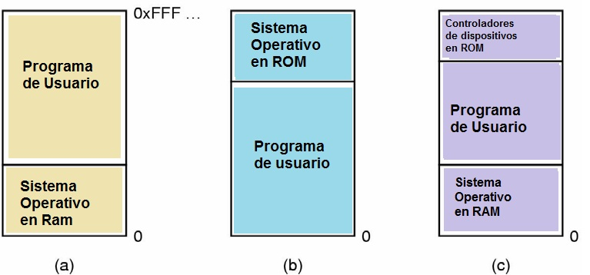
Mono programación sin Abstracción de Memoria

Slide 7
Múltiples programas sin una Abstracción de Memoria
Es posible ejecutar varios programas al mismo tiempo dividiendo la memoria en bloques y asignando a cada bloque un programa.

Slide 8
Espacio de Direcciones
Reubicación y Protección
La multiprogramación introduce dos problemas fundamentales que deben resolverse: reubicación y protección.
Las direcciones de un programa suelen ser relativas a su dirección de comienzo. Pero al montar un programa no se sabe dónde se va a ejecutar.
Soluciones
Modificación de direcciones durante la carga (estático)
Registro de Reubicación (o registro base) (permite reubicación dinámica)

Slide 9
Intercambio
El espacio de intercambio es una zona del disco (un fichero o partición) que se usa para guardar las imágenes de los procesos que no han de mantenerse en memoria física.
Con los sistemas de tiempo compartido o con los ordenadores personales orientados a gráficos, la situación es distinta. A veces no hay suficiente memoria principal para contener a todos los procesos actualmente activos, así que los procesos de más deben mantenerse en el disco y cargarse en la memoria para ejecutarse de forma dinámica.

Slide 10
Intercambio
Pueden utilizarse dos enfoques generales para la administración de la memoria, dependiendo (en parte) del hardware disponible. La estrategia más sencilla, llamada intercambio (swapping), consiste en cargar en la memoria un proceso entero, ejecutarlo durante un rato y volver a guardarlo en el disco. La otra estrategia, llamada memoria virtual, permite que los programas se ejecuten incluso cuando tan sólo una parte de ellos esté cargada en la memoria principal.

Slide 11
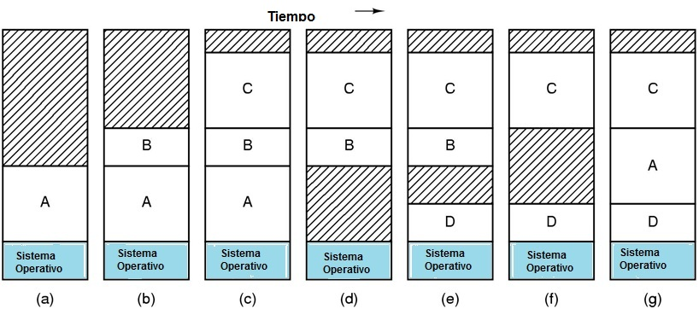
Intercambio
La asignación de memoria cambia a medida que se traen procesos a la memoria y salen de ella. Las regiones sombreadas son memoria desocupada (Fig 3-4)

Slide 12
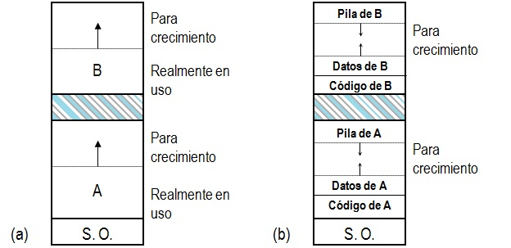
Compactación de memoria
Cuando el intercambio crea múltiples huecos en la memoria, es posible combinar todos esos huecos en uno solo más grande, moviendo todos los procesos hacia abajo hasta donde sea posible.
a) Asignación de espacio para un segmento de datos que crece. b) asignación de espacio para una pila que crece y un segmento de datos que crece.

Slide 13
Administración de Memoria con Mapas de Bits
Con un mapa de bits, la memoria se divide en unidades de asignación, que pueden ser desde unas cuantas palabras hasta varios kilobytes. A cada unidad de asignación le corresponde un bit del mapa de bits. El bit es 0 si la unidad de asignación está libre y 1 si está ocupada (o viceversa)

Slide 14
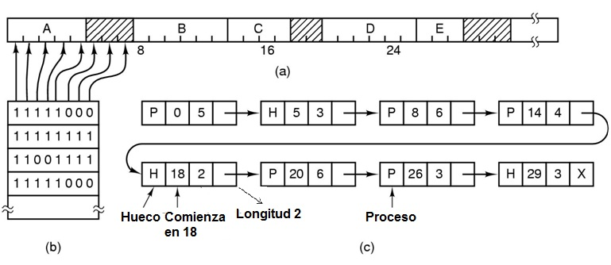
Administración de Memoria con Mapas de Bits
a) Una parte de la memoria con cinco procesos y tres huecos. Las marcas de escala denotan las unidades de asignación de memoria. Las regiones sombreadas (0 en el mapa de bits) están desocupadas. b) el mapa de bits correspondiente. c) la misma información en forma de lista.(Fig 3-6)
Otra forma de llevar el control de la memoria es mantener una lista enlazada de bloques de memoria asignados y libres, donde cada bloque es un proceso o un hueco entre dos procesos.

Slide 15
Algoritmos para llevar el control de memoria
Primer ajuste (first fit). El gestor de memoria explora la lista de segmentos hasta encontrar un hueco lo suficientemente grande. Luego el hueco se divide en dos partes, una para el proceso y otra para la memoria no utilizada, salvo en el caso poco probable de que el ajuste sea exacto. Este algoritmo es rápido porque la búsqueda es lo más corta posible.
Siguiente ajuste (next fit). Su funcionamiento es similar al del primer ajuste, salvo que el algoritmo recuerda en qué punto de la lista se quedó la última vez que encontró un hueco apropiado. La siguiente vez que se le pida encontrar un hueco, comenzará la búsqueda desde ese punto de la lista, y no siempre desde su principio.

Slide 16
Algoritmos para llevar el control de memoria
Mejor ajuste (best fit). En este caso se recorre toda la lista para encontrar el hueco más pequeño que alcance
Peor ajuste (worst fit), es decir, escoger siempre el hueco más grande disponible, de modo que el hueco resultante sea lo adecuadamente grande como para ser útil.

Slide 17
Memoria virtual
La idea básica detrás de la memoria virtual es que el tamaño combinado del programa, sus datos y su pila pueden exceder la cantidad de memoria física disponible. El sistema operativo mantiene en la memoria principal aquellas partes del programa que se están usando en cada momento, manteniendo el resto de las partes del programa en el disco.
No es necesario tener todo el programa en memoria RAM
Se podrían ejecutar programas mayores que la RAM
Se podrían tener más procesos en memoria principal
Menos E/S por intercambio: más velocidad

Slide 18
Memoria virtual
Se ocupa de tener la memoria de un proceso partida en trozos, e ir cargando en memoria principal el trozo que es necesario para poder continuar su ejecución.
Trozos Iguales
Trozos de tamaño variable
PAGINACIÓN
SEGMENTACIÓN

Slide 19
Bloqueos irreversibles
En cualquier ordenador, existe un conjunto de direcciones de memoria que los programas pueden producir
Estas direcciones generadas por el programa se denominan direcciones virtuales y constituyen el espacio de direcciones virtual.
Cuando se utiliza memoria virtual, las direcciones virtuales no se envían directamente al bus de memoria, sino que van a una unidad de administración de memoria (MMU; Memory Management Unit) que establece una correspondencia entre las direcciones virtuales y las direcciones físicas de la memoria.
El espacio de direcciones virtual se divide en unidades llamadas páginas. Las unidades correspondientes en la memoria física se denominan marcos de página

Slide 20
Tablas de Páginas
El propósito de la tabla de páginas es establecer una correspondencia aplicando las páginas virtuales sobre los marcos de página. Matemáticamente hablando, la tabla de páginas es una función, con el número de página virtual como argumento y el número de marco de página como resultado. Utilizando el resultado de esta función, el campo de página virtual de una dirección virtual puede reemplazarse por un campo de marco de página, formando así una dirección de memoria física.

Slide 21
Tablas de Páginas
A pesar de lo sencillo de esta descripción, hay que resolver los siguientes problemas:
La tabla de páginas puede ser extremadamente grande.
La traducción de direcciones debe realizarse muy rápidamente

Slide 22
Tablas de Páginas para memorias extensas. Págimas Multinivel
Para superar el problema de tener que mantener todo el tiempo en memoria enormes tablas de páginas, muchos ordenadores utilizan una tabla de páginas multinivel
El secreto del método de la tabla de páginas multinivel consiste en evitar mantener todas las tablas de páginas en memoria todo el tiempo.

Slide 23
Tablas de Páginas Invertidas
En este diseño, hay una entrada por cada marco de página en la memoria real, en vez de una entrada por cada página del espacio de direcciones virtual.

Slide 24
Algoritmos de Reemplazo
Algoritmos de Reemplazo de páginas
Cuando se presenta una falta de página, el sistema operativo tiene que escoger la página que se quitará de la memoria para hacer sitio a la página que se traerá del disco.
El Algoritmo de Reemplazo de Páginas Óptimo
Cada página puede etiquetarse con el número de instrucciones que se ejecutarán antes de que se haga la primera referencia a esa página. El algoritmo de reemplazo óptimo simplemente dice que debe sustituirse la página con el valor más alto de esa etiqueta.

Slide 25
Algoritmos de Reemplazo
El Algoritmo de Reemplazo de Páginas no usadas recientemente
Para hacer posible que el sistema operativo pueda recoger estadísticas útiles sobre qué páginas se están usando y cuáles no, casi todos los ordenadores con memoria virtual asocian a cada página dos bits de estado R y M. R se activa cada vez que referencia la página (para leer o escribir). M se activa cada vez que se escribe en la página (es decir, se modifica).

Slide 26
Algoritmos de Reemplazo
El Algoritmo de Reemplazo de Páginas no usadas recientemente
Para hacer posible que el sistema operativo pueda recoger estadísticas útiles sobre qué páginas se están usando y cuáles no, casi todos los ordenadores con memoria virtual asocian a cada página dos bits de estado R y M. R se activa cada vez que referencia la página (para leer o escribir). M se activa cada vez que se escribe en la página (es decir, se modifica).

Slide 27
Algoritmos de reemplazo
El Algoritmo de reemplazo de Páginas no usadas recientemente
Para hacer posible que el sistema operativo pueda recoger estadísticas útiles sobre qué páginas se están usando y cuáles no, casi todos los ordenadores con memoria virtual asocian a cada página dos bits de estado R y M. R se activa cada vez que referencia la página (para leer o escribir). M se activa cada vez que se escribe en la página (es decir, se modifica).

Slide 28
Algoritmos de Reemplazo
El Algoritmo de Reemplazo de Páginas de primero en entrar, primero en salir.
El sistema operativo mantiene una lista de todas las páginas que están actualmente en la memoria, con la más antigua al principio de la lista y la más nueva al final. Al producirse una falta de página, se sustituye la página que está al principio de la lista y la nueva se añade al final.

Slide 29
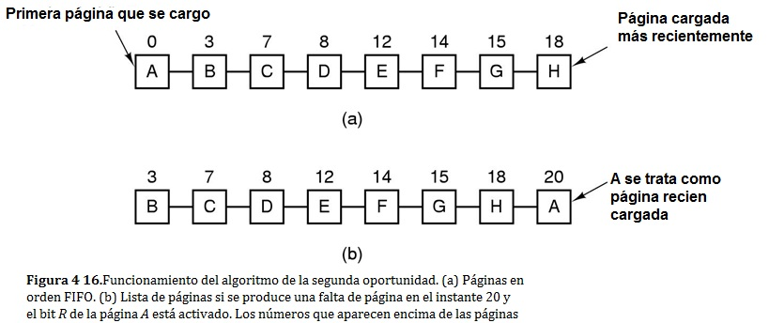
Algoritmos de Reemplazo
El Algoritmo de Reemplazo de Páginas de la Segunda Oportunidad
El funcionamiento de este algoritmo, denominado de la segunda oportunidad, se muestra en la Figura 4-16. En la Figura 4-16(a) vemos que las páginas de la A a la H se mantienen en una lista enlazada, ordenadas según la hora a la que llegaron a la memoria.

Slide 30
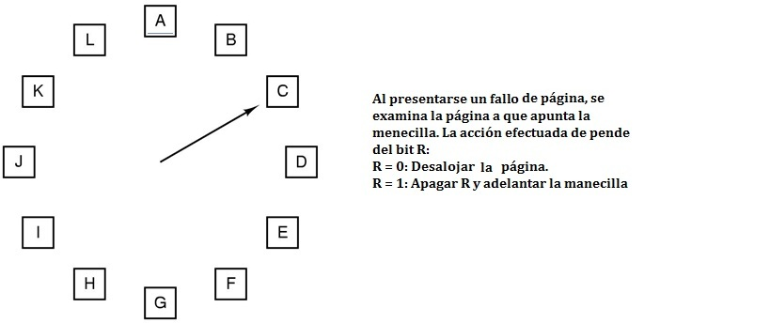
Algoritmos de Reemplazo
El Algoritmo de Reemplazo de Páginas del Reloj
Cuando se presenta un fallo de página, se examina la página a la que apunta la manecilla. Si su bit R es 0, dicha página se sustituye, insertando la nueva en su lugar y adelantando una posición la manecilla. Si R es 1, se cambia a 0 y la manecilla se adelanta a la siguiente página. Este proceso se repite hasta hallar una página con R = 0. No es sorprendente que a este algoritmo se le llame el algoritmo del reloj.

Slide 31
Algoritmos de Reemplazo
El Algoritmo de Reemplazo de Página menos recientemente usada.
Cuando se produzca una falta de página, sustituir la página que lleve más tiempo sin utilizarse. Tal estrategia se denomina paginación menos recientemente utilizada o LRU (Least Recently Used).
Simulación del Algoritmo LRU por Software
Una posibilidad es el algoritmo de la página no frecuentemente utilizada (NFU; Not Frequently Used). NFU requiere por cada página un contador software asociado con valor inicial cero. Cuando se presenta una falta de página, se escoge para ser reemplazada la página con el contador más bajo.

Slide 32
Algoritmos de Reemplazo
El Algoritmo de Reemplazo de Páginas del Conjunto de Trabajo
Tal estrategia se denomina paginación bajo demanda porque las páginas se cargan sólo cuando se necesitan, nunca por adelantado.
El conjunto de páginas que un proceso está utilizando en un momento dado se denomina su conjunto de trabajo. Si todo el conjunto de trabajo está en la memoria, el proceso se ejecuta sin provocar muchas fallas de página hasta que pasa a otra fase de su ejecución.

Slide 33
Algoritmos de Reemplazo
El Algoritmo de Reemplazo de Páginas WSClock
Un algoritmo mejorado que se basa en el algoritmo del reloj pero que usa también la información del conjunto de trabajo, se conoce como WSClock
La estructura de datos en que se apoya WSClock es una lista circular de marcos de página (como en el algoritmo del reloj)
Cuando se carga la primera página, ésta se añade a la lista. A medida que se accede a nuevas páginas, éstas se incorporan a la lista formando un anillo. Cada entrada contiene el campo Tiempo del último uso del algoritmo del conjunto de trabajo básico, junto con el bit R (que se muestra) y el bit M (que no se muestra).

Slide 34
Segmentación
En el caso de varios problemas, podría ser mucho mejor tener dos o más espacios de direcciones distintos que sólo uno. Por ejemplo, un compilador tiene muchas tablas que se va creando a medida que avanza la compilación, y que podrían incluir.
El texto fuente que se guarda para el listado impreso (en sistemas por lotes).
La tabla de símbolos, que contiene los nombres y atributos de las variables.
La tabla que contiene todas las constantes enteras y de punto flotante empleadas.
El árbol de análisis sintáctico, que contiene el análisis del programa.
La pila empleada para llamadas a procedimientos dentro del compilador.

Slide 35
Segmentación
En el caso de varios problemas, podría ser mucho mejor tener dos o más espacios de direcciones distintos que sólo uno. Por ejemplo, un compilador tiene muchas tablas que se va creando a medida que avanza la compilación, y que podrían incluir.
El texto fuente que se guarda para el listado impreso (en sistemas por lotes).
La tabla de símbolos, que contiene los nombres y atributos de las variables.
La tabla que contiene todas las constantes enteras y de punto flotante empleadas.
El árbol de análisis sintáctico, que contiene el análisis del programa.
La pila empleada para llamadas a procedimientos dentro del compilador.

Slide 36
Segmentación
Una solución directa y extremadamente general consiste en proporcionar a la máquina varios espacios de direcciones independientes por completo, llamados segmentos.
Dado que cada segmento constituye un espacio de direcciones distinto, los segmentos pueden crecer o decrecer de forma dependiente, sin afectarse unos a otros.

Slide 37
Segmentación
Implementación de la segmentación pura
La implementación de la segmentación difiere de la paginación en un aspecto fundamental: las páginas son de tamaño fijo y los segmentos no.

Slide 38
Segmentación
Segmentación con paginación MULTICS
Si los segmentos son grandes, podrían no ser conveniente o ni siquiera posible, mantenerlos enteros en la memoria. Esto conduce a la idea de paginarlos, de modo que sólo se tenga en la memoria las páginas que en realidad se necesiten.
Una dirección en MULTICS consta de dos partes: el segmento y la dirección dentro del segmento.

Slide 39
Segmentación
Segmentación con paginación: Pentium de Intel.
El corazón de la memoria virtual del Pentium consta de dos tablas, la tabla de descriptores locales (LDT) y la tabla de descriptores globales (GDT). Cada programa tiene su propia LDT, pero solo hay una GDT, compartida por todos los programas de la computadora. La LDT describe los segmentos que son locales para cada programa e incluye su código, datos , pila y demás, mientras que la GDT describe segmentos del sistema que incluye al sistema operativo mínimo.

